Slide 1
Terraform
Terraform
Arbeiten in Teams
© 2024 Ben Coepp Publishing

Slide 2
Bedeutung der state file
Versionskontrolle
Wie man die Teams organisiert
Best practices
State locking
CI/CD
Lösen von state conflicts
Arbeiten in Teams Terraform
von Ben Cöppicus
20.04.2024 @ BenCoeppPublishing

Slide 3
Terraform
Bedeutung der state file

Slide 4
Die "State File" in Terraform ist eine zentrale Komponente, die eine essenzielle Rolle im Funktionsumfang von Terraform spielt.
State File
Terraform

Slide 5
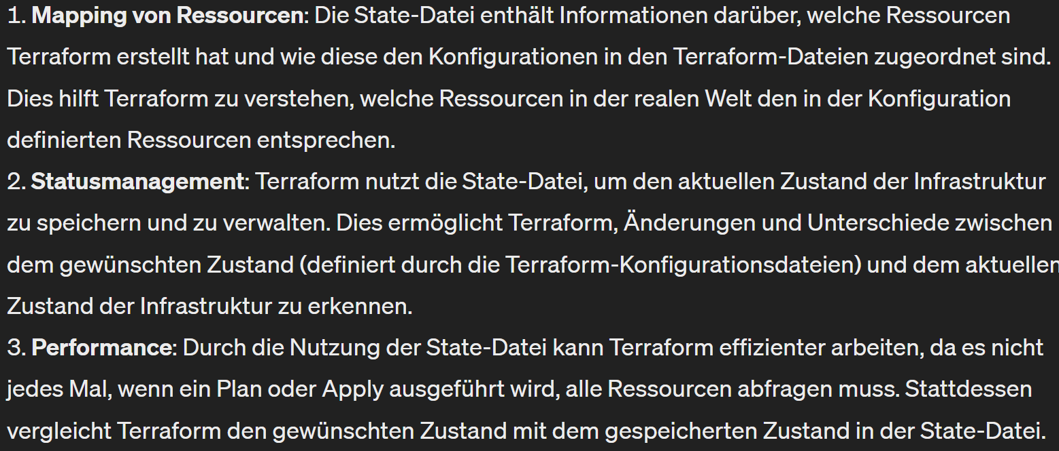

Slide 6
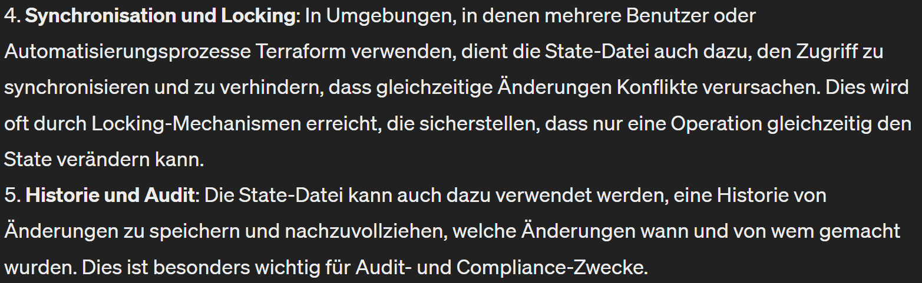

Slide 7
Wissens Aufgabe
Durch welches Konzept haben wir dieses Problem gelöst
?
Notes:
Für Datenbanken oder unterschiedliche Systemtypen um eine klare und eindeutige unterscheidung zu erwirken

Slide 8
Terraform
Versionskontrolle

Slide 9
In Terraform ist die Versionskontrolle ein wichtiger Bestandteil für die sichere und effiziente Verwaltung von Infrastruktur als Code. Dabei geht es nicht nur um die Versionskontrolle der Terraform-Dateien selbst, die üblicherweise in Systemen wie Git verwaltet werden, sondern auch um spezifische Mechanismen innerhalb von Terraform, die eine konsistente Handhabung von Änderungen und die Kompatibilität mit verschiedenen Versionen von Providern und Terraform selbst gewährleisten.
Versionskontrolle
Terraform

Slide 10
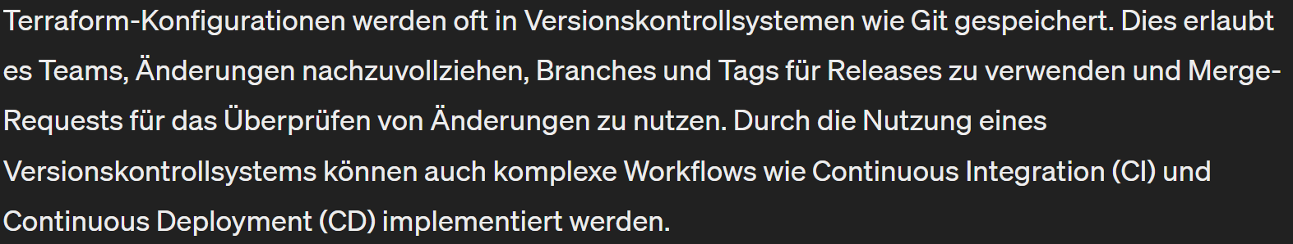

Slide 11
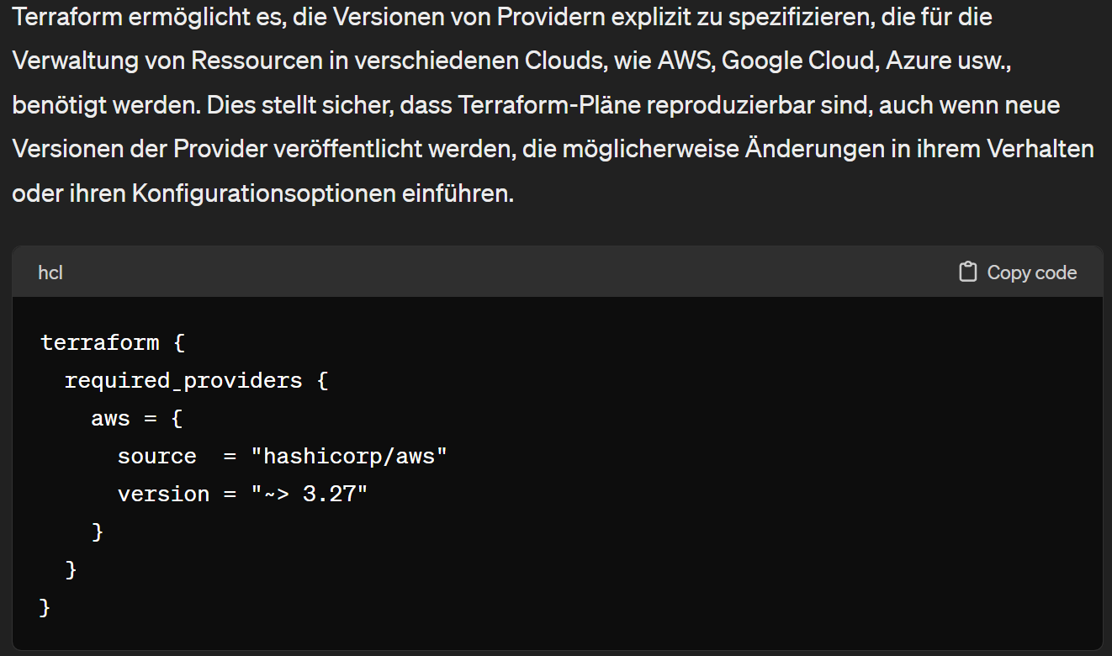

Slide 12
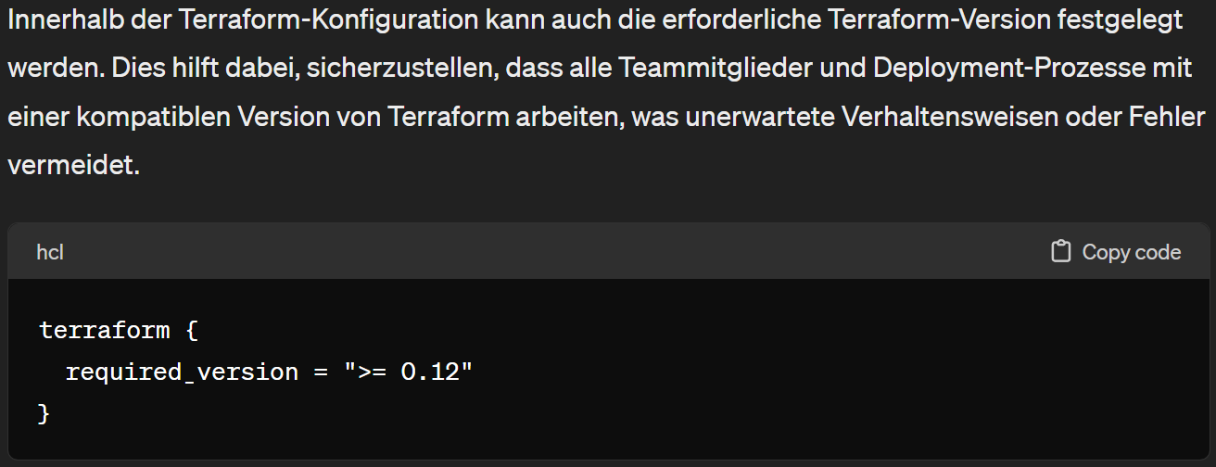

Slide 13
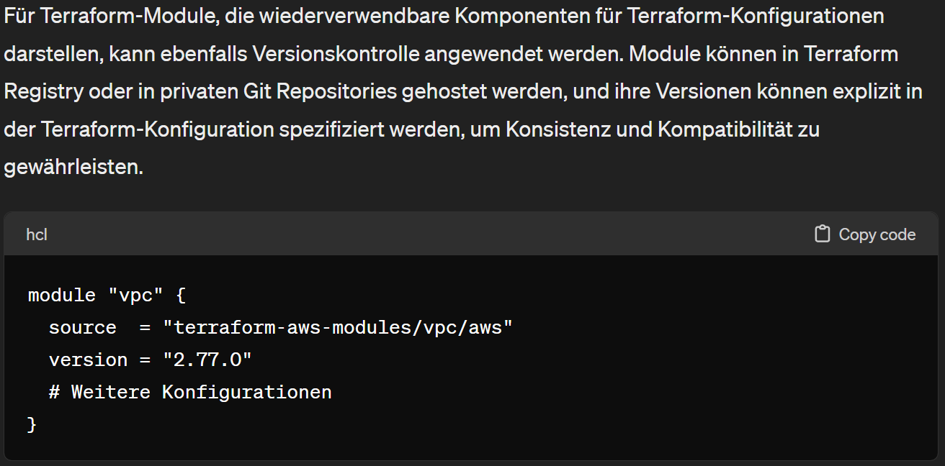

Slide 14
Terraform
Wie man die Teams organisiert

Slide 15
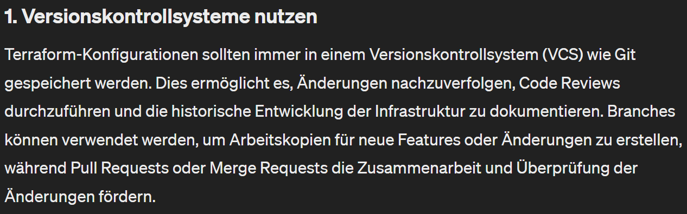

Slide 16
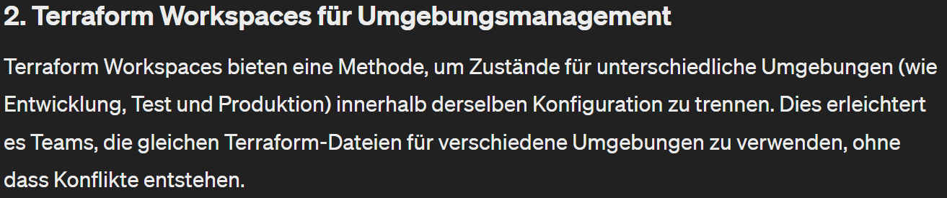

Slide 17
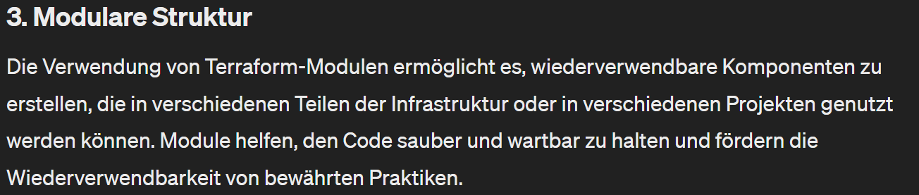

Slide 18
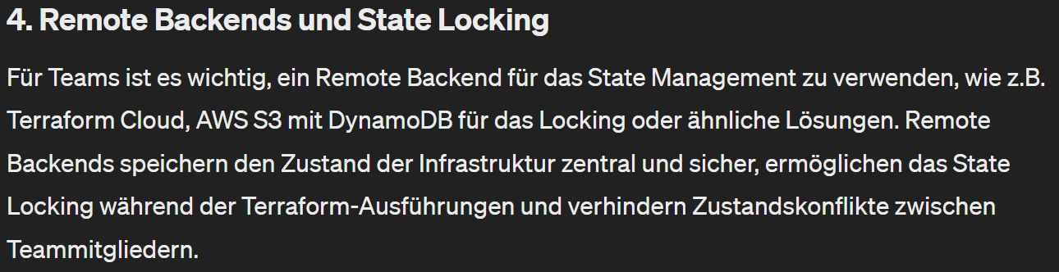

Slide 19
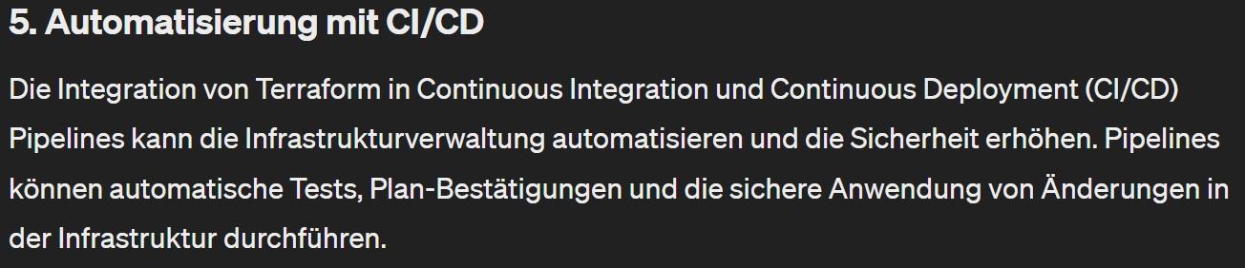

Slide 20
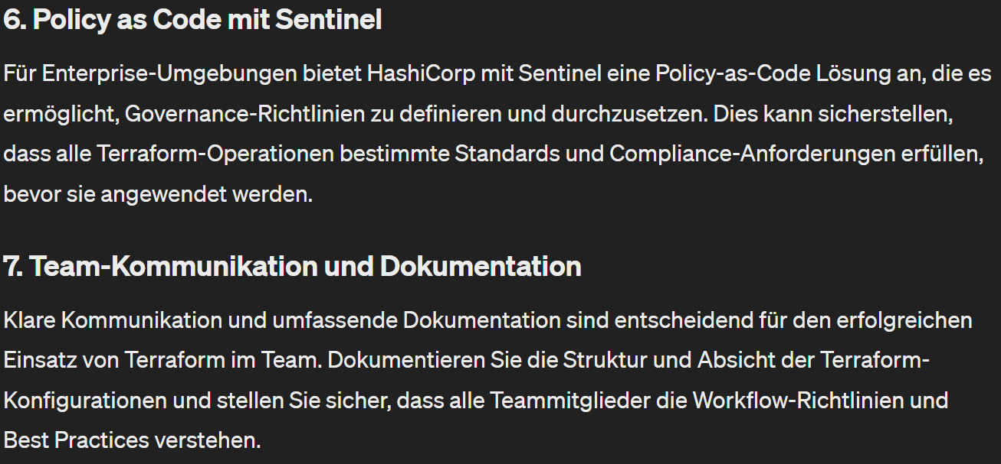

Slide 21
Terraform
Best practices

Slide 22
Wissens Aufgabe
Was für Best Pracitses fallen Ihnen noch ein die wir noch nicht angesprochen haben
?

Slide 23
Terraform
State locking

Slide 24
State Locking ist ein wichtiger Mechanismus in Terraform, der dazu dient, den Zustand der Infrastrukturkonfiguration während der Anwendung von Änderungen zu sperren. Dies verhindert, dass mehrere Benutzer oder Prozesse gleichzeitig Änderungen an derselben Infrastruktur vornehmen, was zu Konflikten oder Inkonsistenzen führen kann.
State Locking
Terraform

Slide 25
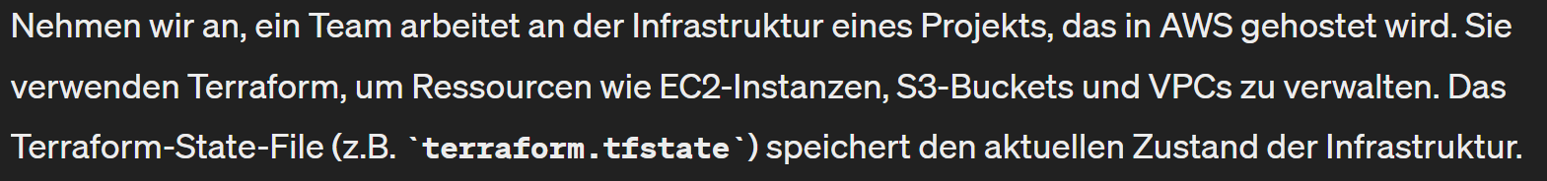

Slide 26
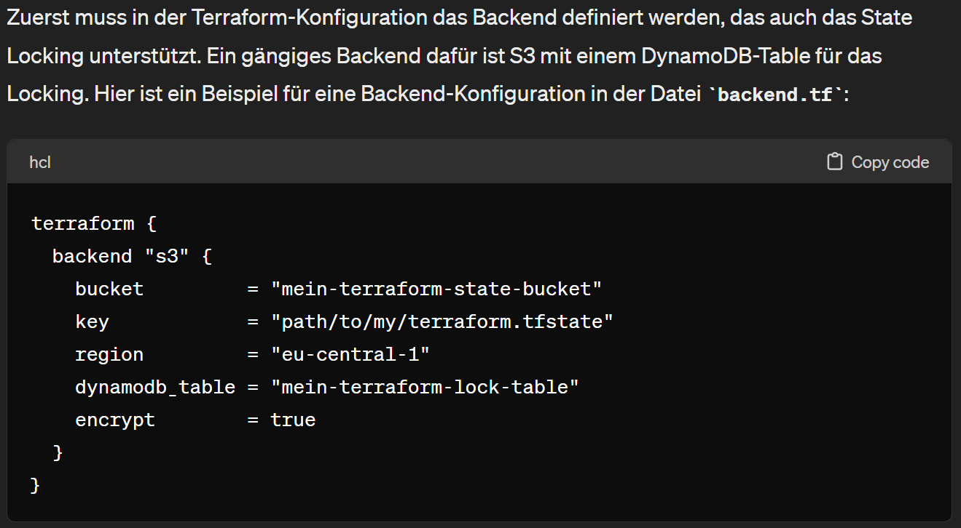

Slide 27
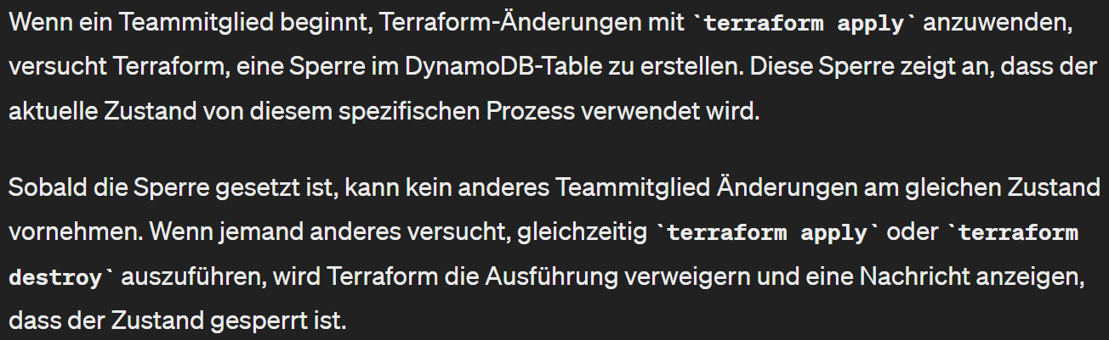

Slide 28
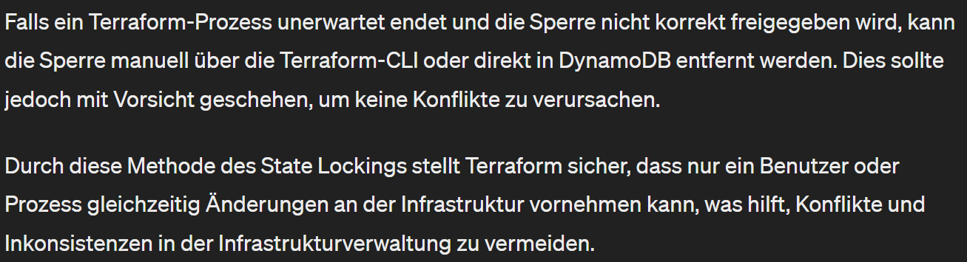

Slide 29
Terraform
CI/CD

Slide 30
Der Einsatz von Terraform in Continuous Integration (CI) und Continuous Deployment (CD) Umgebungen ist ein mächtiges Werkzeug, um die Infrastrukturverwaltung zu automatisieren und zu standardisieren. Durch die Integration von Terraform in CI/CD-Pipelines können Teams sicherstellen, dass ihre Infrastruktur so behandelt wird wie Anwendungscode, was oft als "Infrastructure as Code" (IaC) bezeichnet wird.
State Locking
Terraform

Slide 31
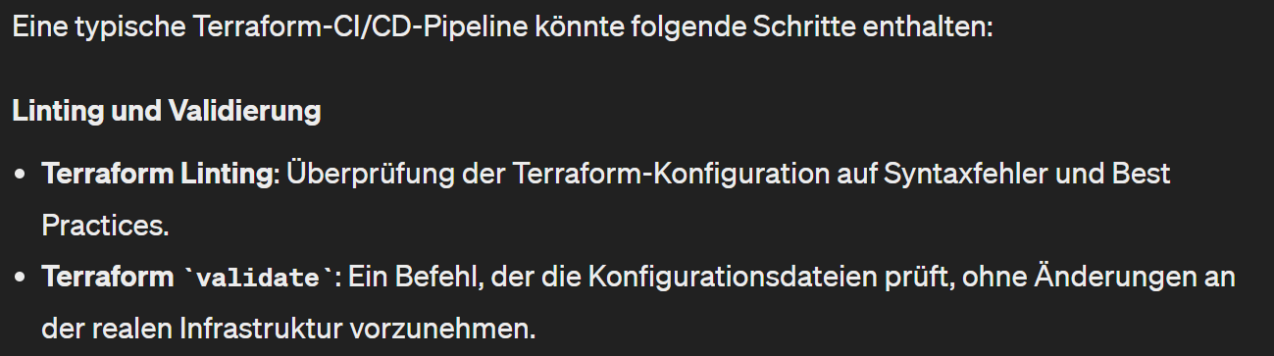

Slide 32
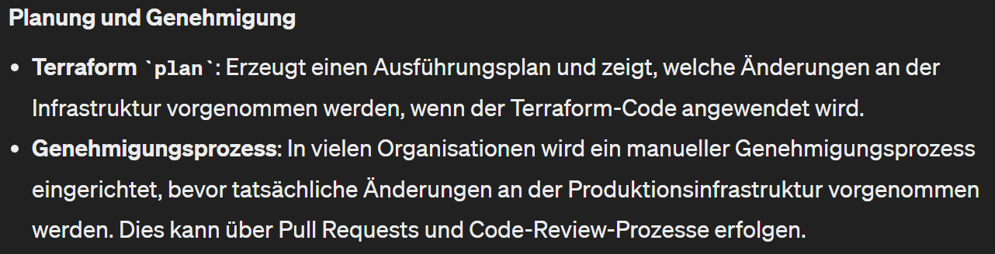

Slide 33
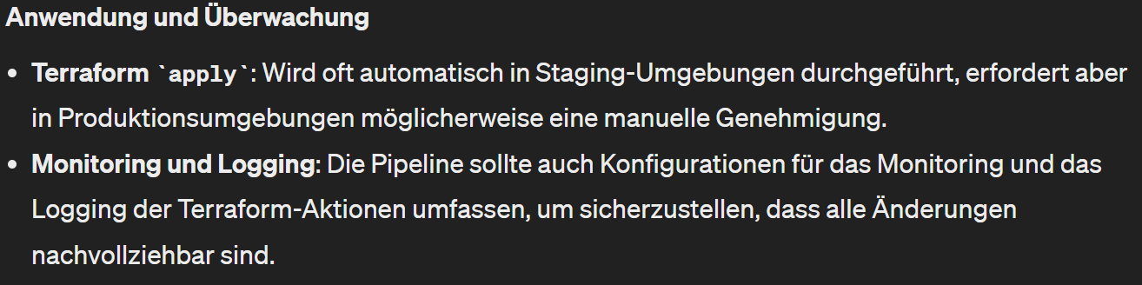

Slide 34
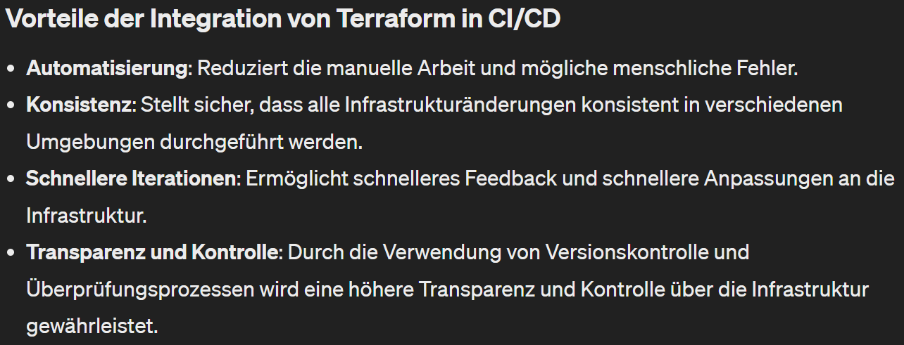

Slide 35
Terraform
Lösen von state conflicts

Slide 36
State Conflicts in Terraform treten auf, wenn die Terraform-State-Datei nicht mit dem aktuellen Zustand der Infrastruktur übereinstimmt oder wenn mehrere Personen oder Prozesse gleichzeitig Änderungen am gleichen Terraform-State versuchen durchzuführen. Solche Konflikte können zu Inkonsistenzen in der Infrastrukturverwaltung führen und müssen sorgfältig gehandhabt werden.
State Conflicts
Terraform

Slide 37
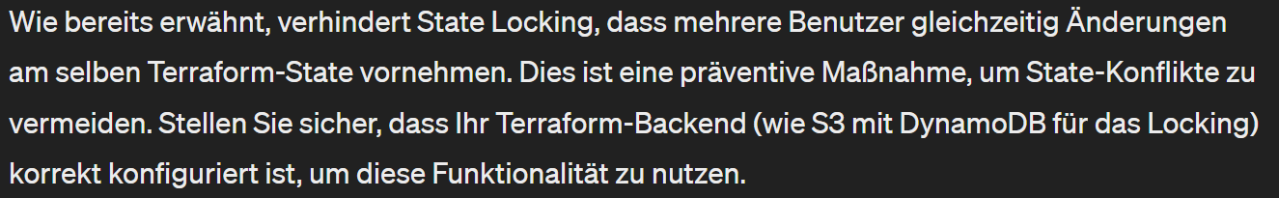

Slide 38
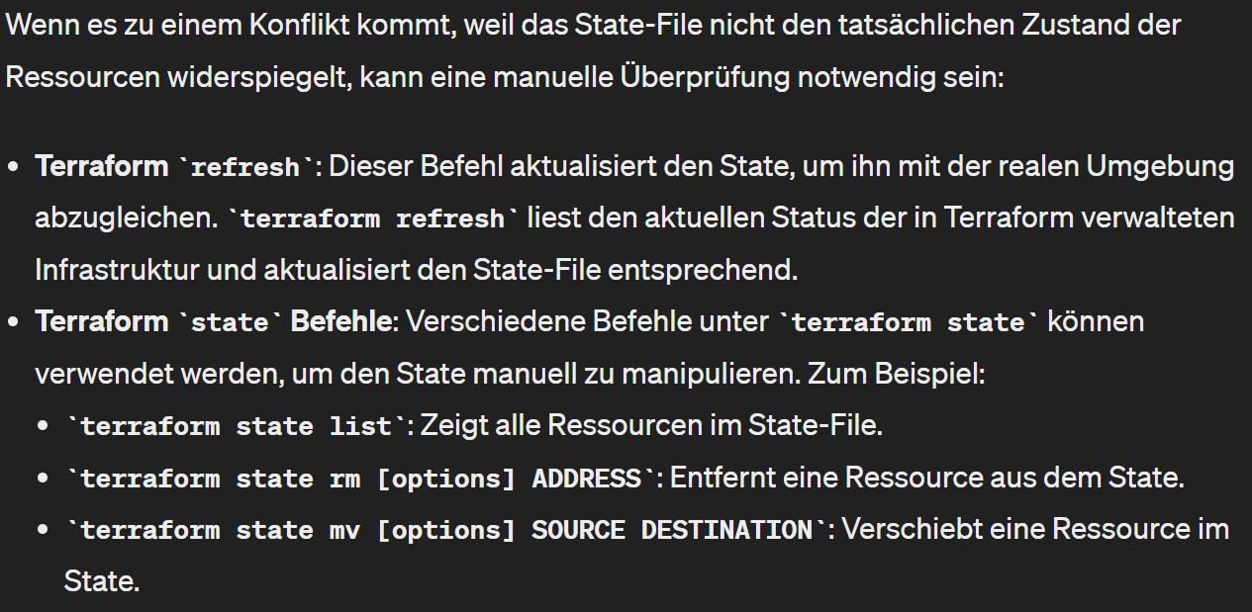

Slide 39
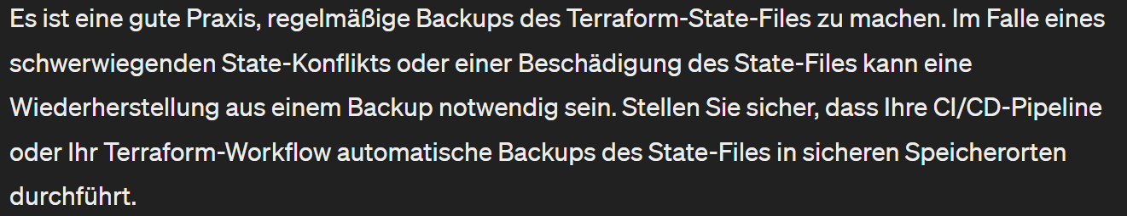

Slide 40
